Slide 1

Вся правда о компьютерных играх

Slide 2

Что наша жизнь?
Игра…

Slide 3
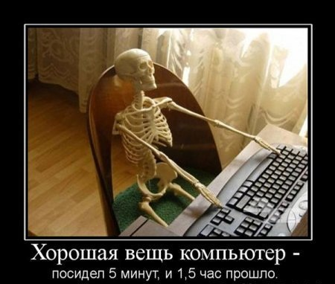
Многие выбирают компьютерные игры как способ расслабиться после тяжелого трудового дня.
Другие прибегают
к ним с целью
развеять скуку.
В любом случае
игры помогают
скрасить досуг
и незаметно
провести время.

Slide 4

Для кого то притягательна возможность раз за разом проходить уровни, делая это наилучшим способом. Для таких людей не так важно выиграть, как выиграть идеальным образом. Некоторые, наоборот, хотят быстрее пройти новую игру, и готовы это делать, используя любые подсказки и готовые пароли, им неинтересен сам интеллектуальный процесс игры и поиск вариантов ее прохождения, им нужны просто сильные ощущения
от новизны. После чего они
теряют интерес к игрушке и уже
скорее ищут новую игру,
которая даст им новые эмоции.

Slide 5
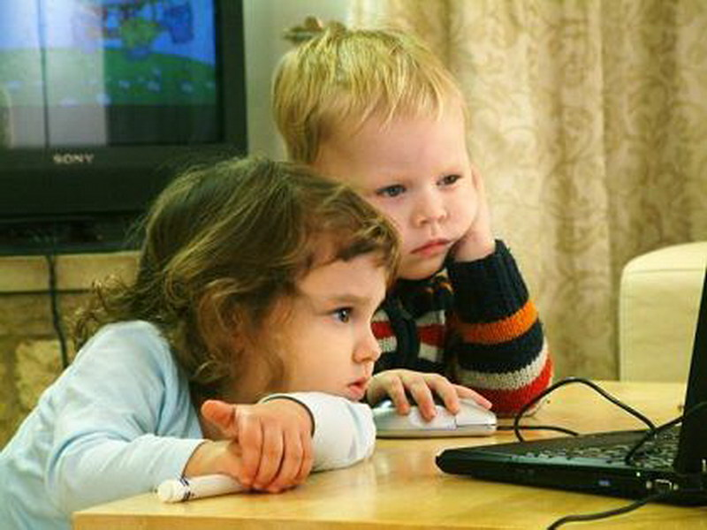
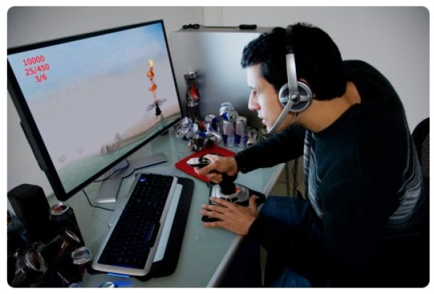
Цели и задачи урока:
  Компьютерные игры - вредно или полезно?
  Провести обзор компьютерных игр
  Сопоставить и проанализировать точки зрения ученых по данному вопросу
  Исследовать Интернет зависимость

Slide 6
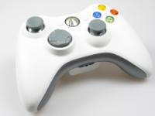
О пользе и вреде компьютерных игр
Итак, что ужасного скрывают в себе компьютерные игры?
Вот некоторые из отрицательных эффектов: уменьшение
подвижности, ухудшение остроты зрения, сужение круга интересов.
А некоторые игры, считается, могут провоцировать агрессивное поведение.
Кроме того, игры заставляют жить людей в каком-то другом мире, по другим правилам, отрывая человека от реальности.
Рассмотрим негативные и позитивные факторы более подробно.

Slide 7
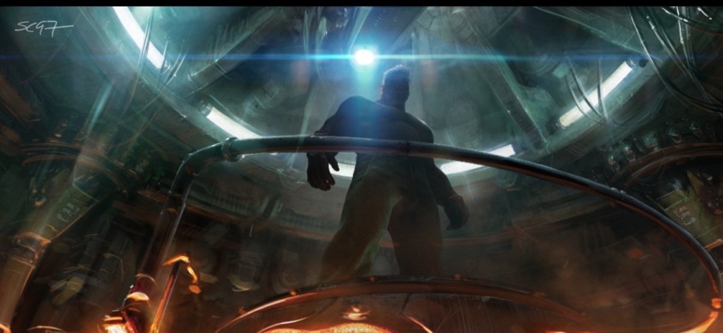
Все компьютерные игры могут быть динамическими и нединамическими. Если Вы в любой момент можете отойти от компьютера, скажем, на час, а затем вернуться и продолжить прерванную игру с того места, то эта игра нединамическая. Динамические игры не предоставляют времени на размышления, в таких играх нельзя отвлекаться не то что на час, но даже на секунду. Такие игры требуют быстрой реакции и хорошего владения клавиатурой и мышью.

Slide 8
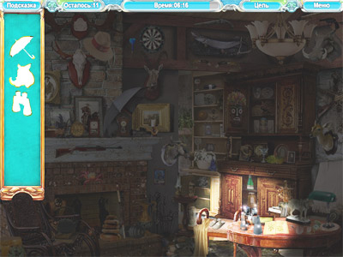
Игры жанра "я ищу" развивают внимание
Самым большим вредом, наносимым компьютером считается неблагоприятное воздействие на зрение. Особенно эта проблема была актуальна в те времена мониторов с электронно-лучевыми трубками. Теперь же смотреть на монитор не вреднее, чем рассматривать альбом с фотографиями.
Для зрения вредна неподвижность зрачка, так как в этом случае глаз плохо увлажняется слезой, но в играх этого типа, приходится пробегать глазами весь экран в поисках очередного предмета.

Slide 9
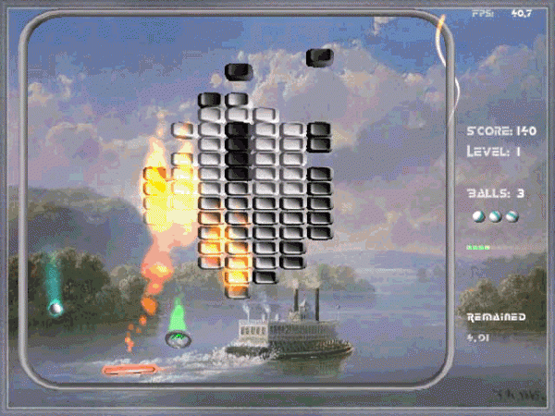
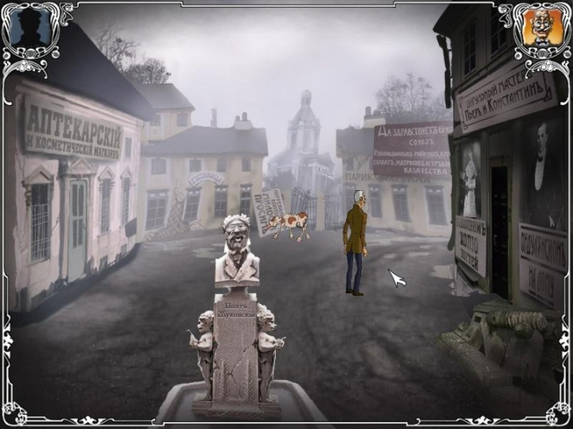
Приключенческие игры очень популярны. Но все они одноразовые, так как при знании верного пути выиграть ничего не стоит. Играющий в такую игру не может накопить никакого опыта. Они позволяют погрузиться в фантастический мир, стать участником интересных событий. Приключенческие игры могут быть аркадами и квестами. Аркады обычно требуют от игрока хорошей реакции, а квесты - предлагают распутать клубок тайн. Среди приключенческих игр есть и игры класса survival-horror (в переводе– «выживание в ужасе») –их сюжет похож на сюжет фильма ужасов. О влиянии таких игр стоит задуматься.

Slide 10
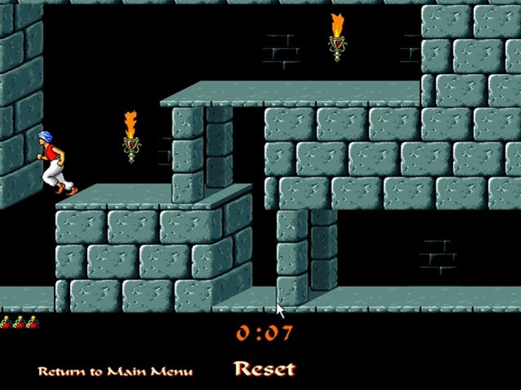
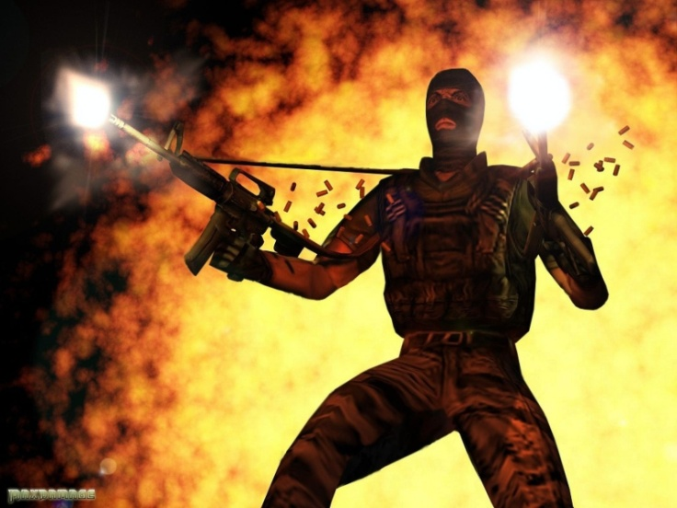
Пагубно действуют на психику «бродилки» и «леталки». Это преимущественно динамические игры, от них очень тяжело оторваться ввиду их безостановочного сюжета. В этих игрушках льётся кровь, а информационной начинки практически никакой.
Самой вредной, безусловно, считается «Counter Strike». Миллионы тинэйджеров по всему миру рубятся в неё сутками, и не всегда «запросто так». Единицы на турнирах по «кантре» выигрывают деньги, но миллионы и миллионы их же и проигрывают, не задумываясь, что проигрывают не только деньги, но и время.

Slide 11
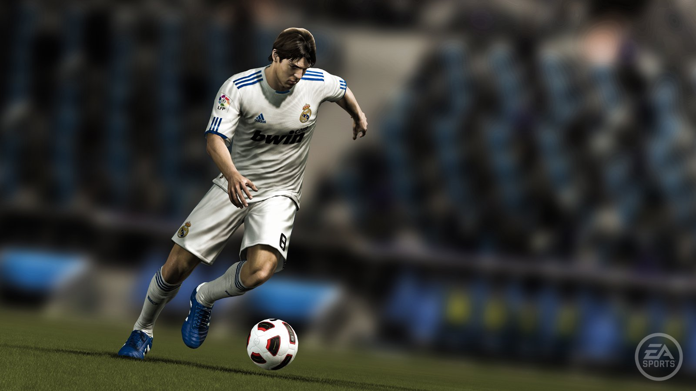
Меньше воздействуют на психику «гонки» и «спортивные» игры, типа футбольных «Fifa» или баскетбольных «NBA Live». Есть ещё хоккейные, бейсбольные и другие. Эти игрушки по психическому воздействию примерно нейтральны – вреда не приносят, но и пользы от них тоже никакой, только напрасная трата времени.

Slide 12
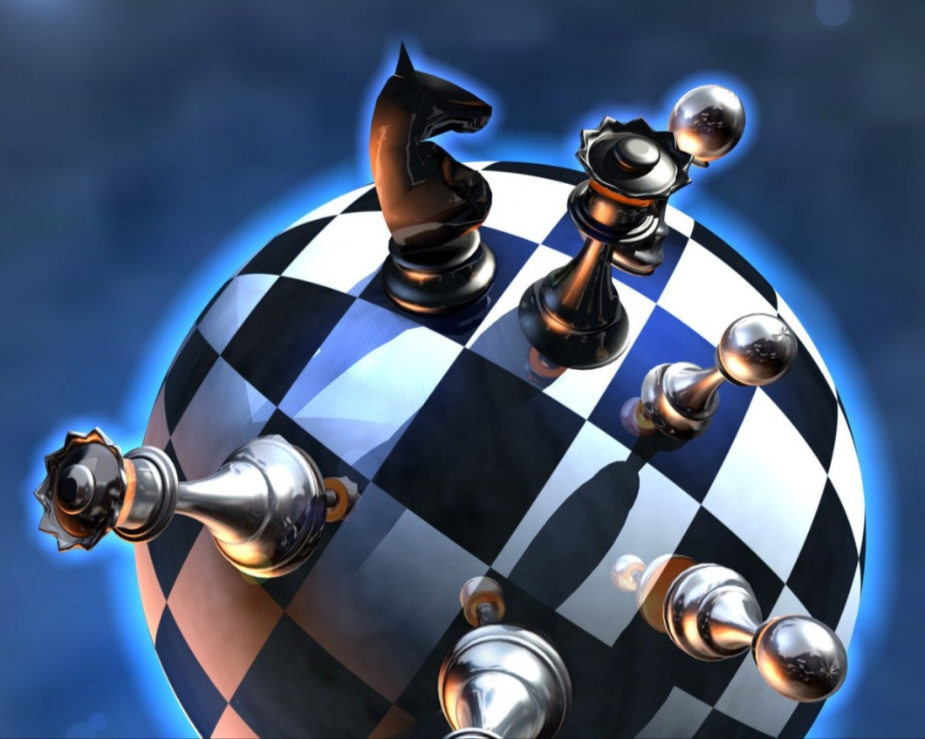
Первыми компьютерными играми были стратегические (strategy). Большинство людей считает, что эти игры развивают мышление и расширяют кругозор. Прототипом стратегических игр являются шахматы. Для некоторых игроков прелесть стратегических игр заключается в том, что они дают возможность почувствовать себя лидером, человеком наделенным
властью, но не
обремененным той
ответственностью,
которая сопровождает
реальную власть.

Slide 13
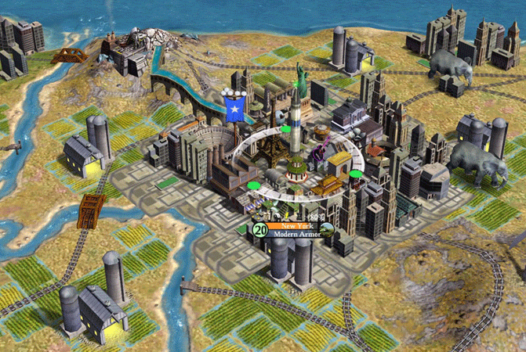
Итак, гордость творения «игрушечных» программеров – стратегии! Эти виды игрушек признаны большинством не только не вредными, но даже полезными! Характер их предусматривает проблему, которая должна решаться не за счёт быстрого и точного нажатия клавиш, а за счёт выбора верной стратегии и тактики ведения действий, то есть самого настоящего интеллекта, мозгов игрока. Кто не верит – попробуйте сами поиграть хотя бы в мирную Цивилизацию «Сivilization» или «Sim sity».
Кстати, войны не всегда вымышленные.
Играя, например, в «Козаки» («Cossacs»),
можно неплохо пополнить свои
познания в истории. Кроме того,
появляется настоящий интерес
изучить историю того самого
периода, в котором происходит
игровое действие.

Slide 14
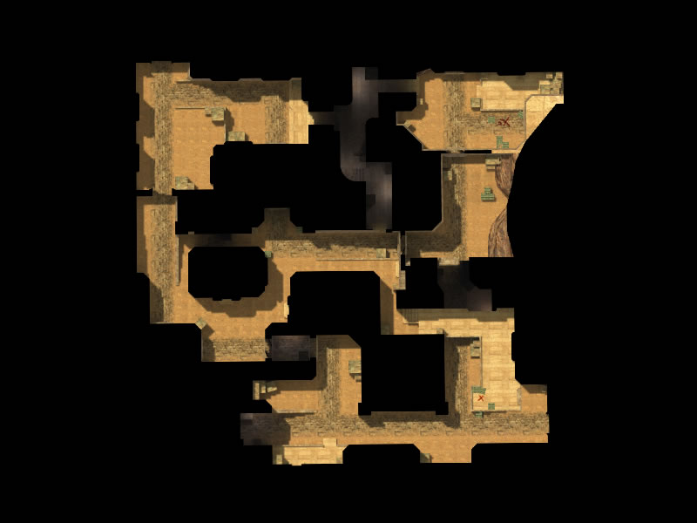

Тактика и Стратегия
Тактика охватывает изучение, разработку, подготовку и ведение всех видов деятельности
Страте́гия — общий, план какой-либо деятельности, охватывающий длительный период времени, способ достижения сложной цели.

Slide 15
ПОЛЬЗА
Компьютерные игры развивают:
скорость реакции;
мелкую моторику рук;
визуальное восприятие объектов;
память и внимание;
логическое мышление;
зрительно-моторную координацию.
Компьютерные игры учат ребенка:
классифицировать и обобщать;
аналитически мыслить в нестандартной ситуации;
добиваться своей цели;
совершенствовать интеллектуальные навыки.

Slide 16
А какой же тогда ВРЕД?
Плохо то, что при не соблюдении режима компьютер превращается из друга во врага. Нельзя забывать о том, что все хорошо в меру. Добрые замечательные игры, столь полезные, могут стать и вредными.
Слишком длительное нахождение перед компьютером может привести к ухудшению зрения, а также к психологической зависимости ребенка от виртуального мира.

Slide 17



Точка зрения ученых!!!
Заядлые игроки жалуются на:
Раздражительность
Неспособность сосредоточиться
Трудности в общении

Slide 18

Компьютерные игры изменяют строение мозга, выяснили ученые. Как показали исследования, геймеры страдают от увеличения так называемого вентрального стриатума, который еще называют центром вознаграждения. Эта часть мозга активизируется, когда человек испытывает удовольствие от победы. Кстати, интересный факт: со временем геймеры начинают испытывать удовольствие не от выигрыша, а от самого процесса.

Slide 19
Мнение родителей и учителей
Родители:
От компьютера не оторвать
Домашние дела выполняет «из-под палки»
Мало времени проводят на свежем воздухе
Поговорить по-человечески некогда
Учителя:
Необходимо выбирать логические и развивающие игры
Проводить за компьютером не более 30 минут

Slide 20
Выводы:
Ученые-исследователи предупреждают о том, что компьютерные игры оказывают влияние на психику ребенка, эмоциональность и творческие способности
Увлекаются компьютерными играми в основном мальчики
Родители относятся к увлечению своих детей компьютерными играми отрицательно и педагоги, в основном, поддерживают их

Slide 21

Тест: «Зависим ли ты
от Интернета?»

Slide 22
Ответы даются по пятибалльной шкале:
1 – очень редко, 2 – иногда, 3 – часто, 4 – очень часто, 5 - всегда
1. Как часто Вы обнаруживаете, что задержались в сети дольше, чем задумывали?
2. Как часто Вы забрасываете свои домашние обязанности, чтобы провести больше времени в сети?
3. Как часто Вы предпочитаете развлечения в Интернете близости со своим партнером?
4. Как часто Вы строите новые отношения с друзьями по сети?
5. Как часто Ваши знакомые жалуются по поводу количества времени, что Вы проводите в сети?

Slide 23
6. Как часто из-за времени, проведенном в сети страдает Ваше образование?
7. Как часто Вы проверяете электронную почту, прежде чем заняться чем-то другим?
8. Как часто страдает Ваша эффективность или продуктивность в работе из-за использования Интернета?
9. Как часто Вы сопротивляетесь разговору или скрываете, если Вас спрашивают о том, что Вы делала в сети?
10. Как часто Вы отодвигаете на второй план неприятные мысли о своей жизни, заменяя их успокаивающими мыслями об Интернете?

Slide 24
11. Как часто Вы чувствуете приятое предвкушение от предстоящего выхода в сеть?
12. Как часто Вы боитесь, что жизнь без Интернета станет скучной, пустой и безынтересной?
13. Как часто Вы раздражаетесь, кричите, если что-то отрывает Вас, когда Вы находитесь в сети?
14. Как часто Вы теряете сон, когда поздно находитесь в сети?
15. Как часто Вы чувствуете, что поглощены Интернетом, когда не находитесь в сети, или воображаете, что Вы там?

Slide 25
16. Как часто вы замечаете свои слова «еще пару минут...», когда находитесь в сети?
17. Как часто Вы пытаетесь безуспешно урезать время пребывания в сети?
18. Как часто Вы пытаетесь скрыть количество времени пребывания в сети?
19. Как часто Вы предпочитаете находиться в сети вместо того, чтобы встретиться с людьми?
20. Как часто Вы чувствуете подавленность, плохое настроение, нервничаете, когда Вы не в сети, что вскоре исчезает, стоит Вам выйти в Интернет?
При сумме баллов 50-79 стоит учитывать серьезное влияние Интернета на вашу жизнь.
При сумме баллов 80 и выше, у Вас с высокой долей вероятности Интернет-зависимость и Вам необходима помощь специалиста.

Slide 26

Если перейдешь меру, то самое приятное станет самым неприятным…
Демокрит

Slide 27
Источники:
http://ru.wikipedia.org/wiki/%D0%A2%D0%B0%D0%BA%D1%82%D0%B8%D0%BA%D0%B0
http://ru.wikipedia.org/wiki/%D1%F2%F0%E0%F2%E5%E3%E8%FF
http://compgamer.ru
http://www.adv-portal.ru
http://start-hlds.3dn.ru
http://www.psimaster.ru/test-na-internet-zavisimost
http://www.mczone.ru/reviews/134
http://gamef.ru/viewtopic.php?id=303

